Slide 1
Séance 12
Chapitre 10
Les immobilisations

Slide 2
Objectifs de la séance
Calculer le coût des immobilisations corporelles;
Calculer et comptabiliser l'amortissement;
Comptabiliser certaines situations particulières: amortissement aux fins de l’impôt, exercices partiels et hypothèses révisées;
Comptabiliser la cession ou la mise hors service des immobilisations corporelles;
Comprendre l'incidence des Normes internationales d'information financière (IFRS) sur la comptabilisation des immobilisations corporelles.

Slide 3
Objectif 1:
Calculer le coût des immobilisations corporelles

Slide 4
Définition d’une immobilisation
Éléments d’actifs corporels et incorporels destinés à être utilisés pour la production de biens, la prestation de services ou pour l’administration, soit à être donnés en location à des tiers, ou bien à servir au développement ou la mise en valeur, à la construction, à l’entretien ou la réparation d’autres immobilisations.
Ils ont été acquis, construits, développés ou mis en valeur en vue d’être utilisés sur une période relativement longue.
Ils ne sont pas destinés à être vendus dans le cours normal des affaires.

Slide 5
Deux grandes catégories d’immobilisations
Les immobilisations corporelles
Biens qui ont une existence tangible et physique
Les immobilisations incorporelles
Biens qui n’ont pas d’existence physique mais qui confèrent des droits particuliers

Slide 6
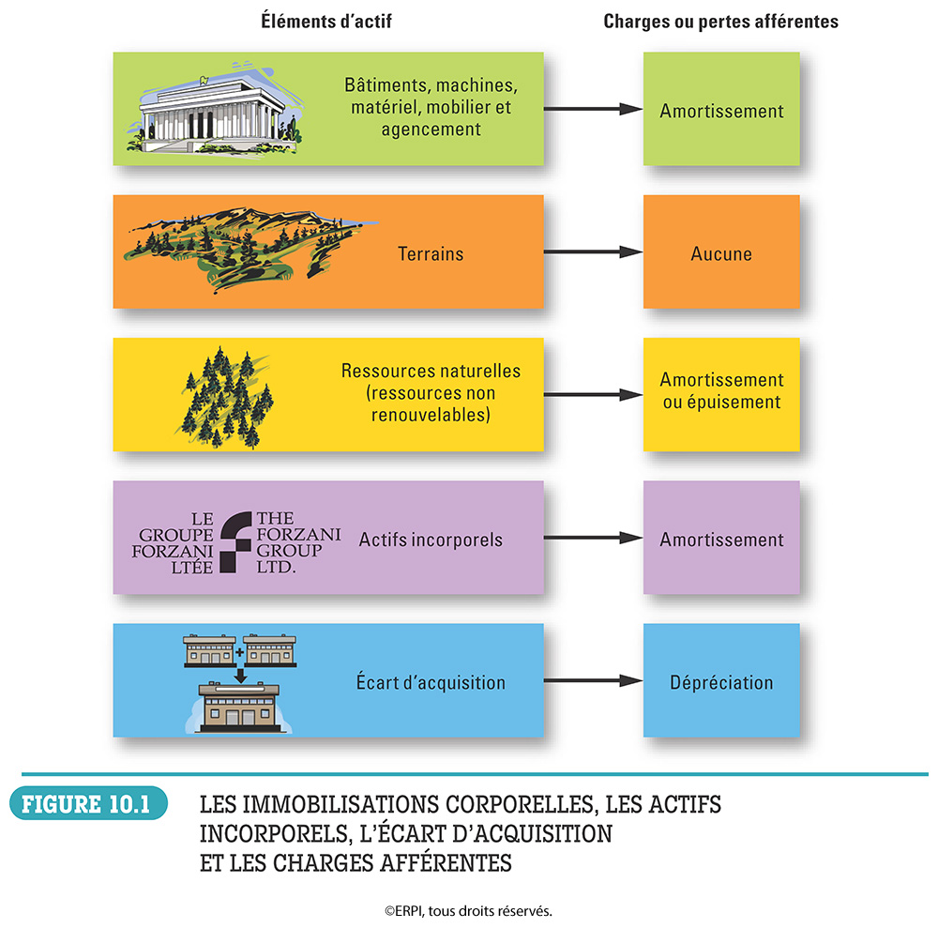

Slide 7
Immobilisations corporelles
Utilisées activement dans les opérations
Ne sont pas destinées à être vendues
Exemples:
Terrain
Actifs sujets à l’amortissement
Bâtiments et le matériel
Améliorations locatives
Ressources naturelles sujettes à épuisement
Biens miniers ou pétroliers

Slide 8
Immobilisations incorporelles et l’écart d’acquisition
Caractéristiques d’un actif incorporel:
Utilisées activement dans les opérations
Ne sont pas destinées à être vendues
Pas d’existence physique mais confèrent des droits particuliers
Sujets à amortissement
Exemples d’actifs incorporels:
Brevets d’invention
Droits d’auteur
Licences
Franchises
Marques de commerce
Écart d’acquisition

Slide 9
Le coût d’une immobilisation
Exemple:
J’achète une maison 70 000 $ pour abriter les opérations administratives de mon entreprise. Les frais de notaire se chiffrent à 1 450 $ et la taxe de Bienvenu à 750 $.
À quel montant vais-je comptabiliser la maison dans mes livres ?
72 200$

Slide 10
La détermination du coût d’acquisition
Le coût d’acquisition inclut le prix d’achat ainsi que toutes les dépenses nécessaires pour rendre l’actif utilisable
Coût d’un actif = somme des coûts engagés pour faire en sorte que l’actif puisse servir à l’usage prévu, nette de toute remise
Coût d’acquisition n’inclut pas les frais financiers, ni les rabais spéciaux.

Slide 11
Coût d’acquisition d’un terrain
Prix d’achat
Frais de courtage
Arrérages d’impôts fonciers
Frais d’arpentage
Frais d’assainissement
Frais juridiques
Coûts nivelage; défrichage; démolition et enlèvement de bâtiment non désiré sur le terrain

Slide 12
Aménagement de terrains
Éclairage
Signalisation
Clôtures
Pavage
Système d’arrosage
Aménagement paysager

Slide 13
Coût d’acquisition d’un bâtiment
Prix d’achat
Honoraires d’architecte
Coût des permis
Coût d’excavation
Coût de construction

Slide 14
Coût d’acquisition de matériel (et outillage)
Prix d’achat (diminué de toute remise)
Coût d’installation
Coût des modifications au bâtiment pour installer l’équipement
Coût du transport
Commission sur achat
Frais assurance sur transport
Coût d’essai avant l’utilisation

Slide 15
Mobilier et agencements
Bureaux, chaises, classeurs, étalages
Prix d’achat (diminué de toute remise)
Coûts engagés pour rendre l’actif utilisable aux fins prévues

Slide 16
Exercice 1
J’achète de la machinerie pour mon usine de fabrication. À quel montant vais-je comptabiliser la machine compte tenu des informations suivantes?
Prix d’achat 1 000 200 $
Transport 55 000 $
Assurance-vol 15 000 $
Socle de réception et soutien 25 000 $
Renforcement du plancher à
l’emplacement de la machine 8 000 $
Fête d’inauguration 12 000 $

Slide 17
Immobilisations en cours et contrats location-acquisition
Immobilisations en cours:
Si la construction n’est pas terminée:
Coûts de construction comptabilisés à l’actif
Contrats location-acquisition:
Au bilan: enregistrement des actifs loués au même titre qu’un actif acheté

Slide 18
Achat d’immobilisations en bloc (prix global ou prix forfaitaire)
Achat en bloc de plusieurs immobilisations dont l’entente ne stipule pas le coût d’acquisition de chaque immobilisation.
Le coût d’acquisition doit être ventilé entre les immobilisations afin de connaître le coût devant apparaître au bilan pour chacune de ces immobilisations.
La ventilation est fondée sur la valeur marchande des biens acquis (ou valeur constatée par expertise, évaluation municipale).

Slide 19
Exercice 2
Une entreprise a acheté des biens immobiliers au prix de 245 500$.
Les frais juridiques s’élèvent à 18 500$ .
Un évaluateur, qu’on a payé 2 000$, estime que les justes valeurs marchandes (JVM) du terrain, du bâtiment et du camion sont respectivement de 148 200$, 114 000$ et 22 800$. Comment comptabiliser cette opération?

Slide 20
Les coûts des réparations et de l’entretien, des améliorations et des ajouts et agrandissements
Type de dépenses | Capital ou exploitation | Caractéristiques
Réparations et entretien | Exploitation | Maintien dans des conditions normales d’opération N’augmentent pas la productivité Ne prolongent par la vie utile au-delà de la période estimée à l’origine
Améliorations | Capital | Réparation importante ou remplacement d’une partie du bien Accroît l’utilité économique du bien
Ajouts et agrandissements | Capital | Augmente la productivité Peut accroître la vie utile Augmente le potentiel

Slide 21
Les coûts des réparations et de l’entretien, des améliorations et des ajouts et agrandissements
Pour que les coûts puissent être capitalisés (débités d’un compte d’actif), il faut qu’il en résulte un des 3 avantages suivants :
Augmentation de la durée de vie utile
Accroissement de la quantité de produits fabriqués grâce au bien
Augmentation de la qualité des produits fabriqués
ce qui se traduit par l’augmentation des avantages économiques futurs

Slide 22
Objectif 2:
Calculer et comptabiliser l'amortissement

Slide 23
L’amortissement
L’amortissement est la répartition de façon logique et systématique du coût des immobilisations corporelles sur leur durée d’utilisation (exercices où les immobilisations procurent des avantages économiques)
Amortissement : compte de charges
Amortissement cumulé : compte de sens contraire de l’actif

Slide 24
Ce que l’amortissement N’EST pas
Une méthode d’évaluation
Un fonds de remplacement

Slide 25
Pourquoi amortir une immobilisation?
Lorsqu’on acquiert une immobilisation on le fait pour les services qu’elle va nous apporter. Le montant d’achat est un estimé des avantages futurs.
L’immobilisation acquise sera utilisée pendant plusieurs exercices.
L’amortissement annuel représente donc les avantages futurs, rendus par l’immobilisation, consommés durant l’exercice.

Slide 26
Concepts liés à l’amortissement
Pour calculer l’amortissement de l’exercice, on a besoin des éléments suivants pour chaque bien:
Coût d’acquisition
Inclut le prix d’achat ainsi que toutes les dépenses nécessaires pour rendre l’actif utilisable
Durée de vie utile
Période estimative au cours de laquelle le bien est censé servir à l’entreprise
Estimé de la valeur résiduelle
Valeur probable d’un bien à l’expiration de sa durée d’utilisation

Slide 27
Durée de vie utile de l’immobilisation
Durée de vie limitée correspondant normalement à la plus courte des durées :
physique
technologique
juridique
La durée de vie utile est toujours ≤ durée de vie de l’immobilisation

Slide 28
L’assiette de l’amortissement
Assiette de l’amortissement
Coût d’acquisition du bien
Valeur résiduelle
=
-

Slide 29
Le choix d’une méthode d’amortissement
Il faut trouver la méthode qui se rapprochera le plus de l’intensité avec laquelle on consomme les avantages futurs.
On cherche le meilleur rapprochement des produits et des charges
Il faut établir la cadence à laquelle on retirera des avantages de l’utilisation de ce bien :
Stable (amortissement linéaire)
Décroissant (amortissement accéléré)
Variable (amortissement proportionnel à l’utilisation)
Croissant (amortissement proportionnel à l’utilisation)

Slide 30
Les différentes méthodes d’amortissement
Amortissement linéaire
Amortissement proportionnel à l’utilisation (nous ne traiterons pas de cette méthode)
Amortissement dégressif à taux double

Slide 31
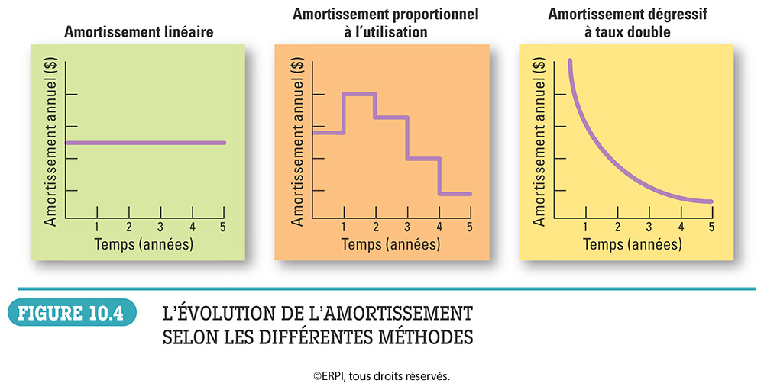

Slide 32
Amortissement linéaire
Répartition du coût d’une immobilisation de façon linéaire tout au long de sa durée de vie utile :
Charge annuelle
d’amortissement
Coût - Valeur résiduelle Durée de vie utile (en années)
=

Slide 33
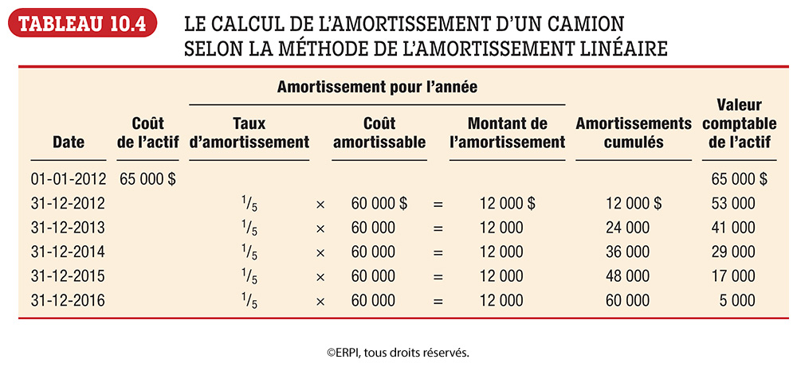

Slide 34
Amortissement dégressif à taux double
Répartition du coût d’une immobilisation de façon accélérée; qui a pour effet de faire passer en charges des montants plus élevés au cours des premiers exercices qu’au cours des derniers.

Slide 35
Calcul amortissement dégressif à taux double
Calculer le taux d’amortissement linéaire
Multiplier le taux par 2
Multiplier la valeur comptable nette de l’actif (coût – amortissement cumulé) par le taux d’amortissement dégressif à taux double
Ne pas tenir compte de la valeur résiduelle; sauf pour la dernière année

Slide 36
Calcul amortissement dégressif à taux double
Ou encore:
Calcul en une seule étape pour calculer le taux d’amortissement:
(2/durée de vie utile) * 100 = taux amortissement dégressif à taux double

Slide 37
Amortissement dégressif à taux double: dernière année
Calcul de l’amortissement de la dernière année de la durée de vie utile:
ATTENTION:
L’amortissement de la dernière année de durée de vie utile correspond au montant qu’il faut soustraire pour rendre la valeur comptable égale à la valeur résiduelle

Slide 38
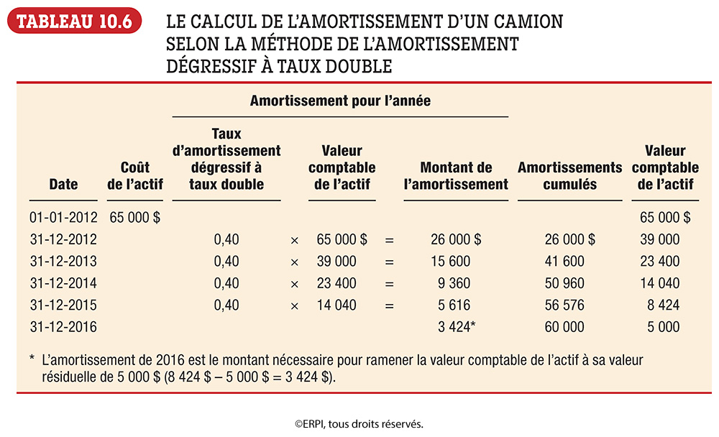

Slide 39
Objectif 3:
Comptabiliser certaines situations particulières: amortissement aux fins de l’impôt, exercices partiels et hypothèses révisées

Slide 40
Amortissement aux fins de l’impôt
L’amortissement aux fins de l’impôt diffère de l’amortissement aux fins comptables pour les points suivants:
Charge d’amortissement fiscale appelée Déduction pour amortissement (DPA)
Règle de la demi-année applicable pour l’année d’acquisition
Taux amortissement fiscal: catégories d’immobilisations établies et taux dégressif; montant maximal d’amortissement permis

Slide 41
Amortissement pour exercices partiels
Déterminer l’amortissement pour un exercice complet
Multiplier par la fraction d’année pendant laquelle l’actif a été utilisé
Autres règles; achats en cours de mois:
Entre le 1er et le 15e jour du mois: mois complet
Après le 15e jour du mois: aucun amortissement pour ce mois

Slide 42
Exercice 3
Le 1er octobre 2019, l’entreprise Soleil a acheté un camion au coût de 29 000$. Il a une durée de vie utile prévue de 4 ans et une valeur résiduelle de 1 500$. La fin de l’exercice de l’entreprise est le 31 décembre. Calculez la charge d’amortissement de l’année 2019 et 2020 selon:
La méthode de l’amortissement linéaire
La méthode de l’amortissement dégressif

Slide 43
Exercice: Cas Services-conseils Roy (p. 463)
Nous avons appris que Services-conseils Roy a acheté un ordinateur Dell au coût de 2 000$, payé comptant le 3 décembre 2011. L’entreprise croit qu’elle pourra s’en servir pendant 5 ans. Nous avons également appris que le 4 décembre 2012, Services-conseils Roy a acheté du mobilier de bureau à crédit au prix de 3 600$. L’entreprise croit qu’elle pourra l’utiliser pendant 5 ans.
Travail à faire:
Calculez l’amortissement de chaque actif pour l’exercice terminé le 31 décembre 2012, en supposant que Services-conseils Roy utilise la méthode de l’amortissement dégressif à taux double pour les deux actifs.
Journalisez la charge d’amortissement au 31 décembre 2012.

Slide 44
La modification de la durée de vie utile d’un actif amortissable
Il faut réviser l’amortissement s’il y a un changement dans l’estimation des données suivantes:
Durée de vie utile (période estimative au cours de laquelle un bien est censé servir à l’entité)
Utilisation totale estimée (méthode d’amortissement proportionnel à l’utilisation: nombre estimatif d’unités d’œuvre que l’entité pourra tirer d’une immobilisation)
Valeur résiduelle (valeur probable d’un bien à l’expiration de sa durée d’utilisation)

Slide 45
La modification de la durée de vie utile d’un actif amortissable
La révision d’estimation comptable doit être répartie sur l’exercice au cours duquel a lieu la révision et les exercices futurs.
Les états financiers des exercices antérieurs ne sont pas affectés par les révisions.

Slide 46
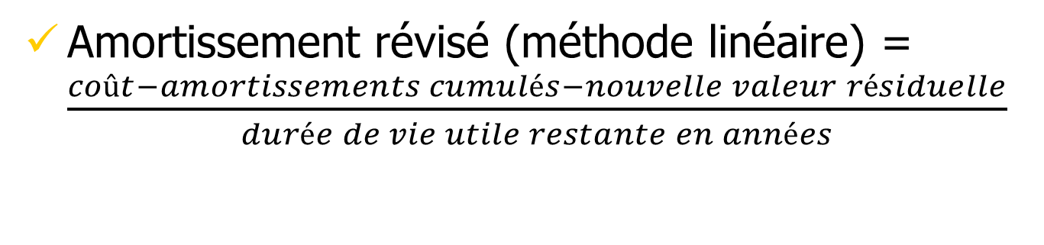
Calcul révision valeur résiduelle

Slide 47
Utilisation d’actifs entièrement amortis
Aucun amortissement n’est comptabilisé
On continue toutefois de présenter l’actif et son amortissement cumulé au bilan

Slide 48
Objectif 4:
Comptabiliser la cession ou la mise hors service des immobilisations corporelles

Slide 49
Cession et vente d’immobilisations
Lors de la vente ou de la mise au rebut d’une immobilisation en cours d’exercice; l’entreprise doit comptabiliser un amortissement pour un exercice partiel afin de mettre à jour les amortissements cumulés
Retirer le solde du compte d’actif et du compte d’amortissement cumulé
Enregistrer un gain ou une perte si le montant reçu diffère de la valeur comptable

Slide 50
Cession d’immobilisations
Écriture de mise au rebut d’un actif avec charge d’amortissement du dernier exercice comptabilisée:
Amortissement cumulé actif immobilisé xxx
@ Actif immobilisé xxx
Écriture de mise au rebut d’un actif non entièrement amorti:
Amortissement cumulé actif immobilisé xxx
Perte sur cession d’immobilisation xxx
@ actif immobilisé xxx

Slide 51
Vente d’immobilisations
Contrepartie reçue
Valeur nette comptable
Gain ou perte
-
=
Si valeur comptable > contrepartie reçue
Comptabilisation d’une perte (moins-value de cession)
Si valeur comptable < contrepartie reçue
Comptabilisation d’un gain (plus-value de cession)

Slide 52
Exercice 4
Coût du matériel = 20 000 $
Valeur résiduelle = 2 000 $
Amortissement cumulé = 18 000 $
Passez les écritures si le prix de vente (lors de la cession) est de:
2 000 $ (cession à valeur comptable)
2 500 $ (plus-value de cession)
1 500 $ (moins-value de cession)

Slide 53
Contrôle interne
Protection des immobilisations corporelles comprend les éléments suivants:
Assignation de la responsabilité de la protection des actifs
Séparation des tâches (protection des actifs/comptabilisation)
Mesures de sécurité contre le vol
Protection des intempéries
Souscription à une assurance
Formation du personnel
Vérification de l’existence et état
Programme entretien régulier

Slide 54
Éthique
Concerne la décision de comptabiliser les immobilisations à l’actif ou à la charge
Implications fiscales et de présentation des états financiers
Règle principale à respecter:
On comptabilise à l’actif les coûts qui contribueront à l’obtention d’un avantage économique futur et on passe en charges les autres coûts

Slide 55
Objectif 5:
Comprendre l'incidence des Normes internationales d'information financière (IFRS) sur la comptabilisation des immobilisations corporelles

Slide 56
Normes internationales d’information financière (IFRS)
Selon les IFRS, une entreprise peut choisir d’évaluer ses immobilisations corporelles selon le modèle du coût d’acquisition ou selon le modèle de la réévaluation.
Une fois le choix fait, l’entreprise ne peut plus changer de méthode comptable. Elle doit maintenir la méthode choisie.
Le modèle de la réévaluation implique que l’entreprise réévalue la juste valeur de ses immobilisations régulièrement.

Slide 57
Normes internationales d’information financière (IFRS) - IAS 16
Changement important en ce qui concerne l’amortissement des immobilisations corporelles
Selon les NCECF, une immobilisation corporelle distincte est présentée et amortie intégralement. Selon les IFRS, l’entité doit décomposer l’immobilisation corporelle en ses composantes majeures (significatives) et les amortir séparément (approche par composantes)

Slide 58
Normes internationales d’information financière (IFRS) - IAS 16
Chaque composante qui a un coût significatif par rapport au coût total de l’immobilisation corporelle doit être présentée et amortie séparément (IAS 16.43)
La détermination des parties significatives est une question de jugement

Slide 59
Normes internationales d’information financière (IFRS) - IAS 16
Le principe qui sous-tend cette façon de procéder est que toutes les parties ou composantes d’une immobilisation corporelle n’ont pas toutes la même durée de vie utile

Slide 60
Normes internationales d’information financière (IFRS) - IAS 16
Exemples de parties significatives:
Immeubles:
Il est possible de décomposer un immeuble de la façon suivante:
Structure
Systèmes de ventilation
Ascenseurs

